Slide 1
COMPTABILITE SYNDIC
Les documents comptables
Le budget
Les appels de fonds.
L’état de dépenses.
La répartition des charges.

Slide 2
Le Budget (1)*
Il est voté en assemblée générale
Les dates de début et fin d’exercice sont validées en assemblée générale, elles couvrent généralement une période d’une année, en respectant les débuts et fins de trimestres. ex : 01/01/2018 au 31/12/2018 ou 01/07/2018 au 30/06/2019.
Il est établi par poste de dépenses, (eau, électricité, ménage, espaces verts, etc...),par clés de répartition, (charges communes générales, bâtiments, charges ascenseurs, etc…) définis par le règlement de copropriété.
Il est la base du calcul de l’appel de fonds trimestriel

Slide 3
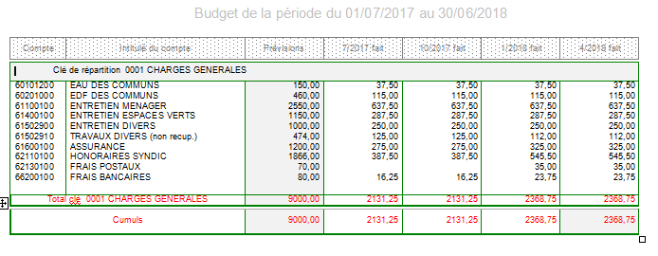

Slide 4
L’Appel de fonds (2)*
Il est établi et envoyé aux copropriétaires chaque trimestre.
Il est exigible le 1er janvier, 1er avril, 1er juillet, 1er octobre.
Il est composé de deux volets.
1- Les éléments relatifs à l’appel du trimestre.
2- Le récapitulatif du compte.

Slide 5
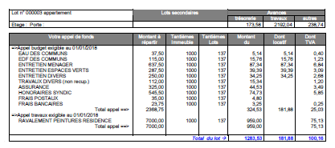
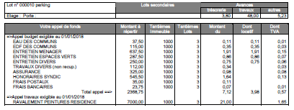

1er Volet : Les éléments relatifs à l’appel de fonds du trimestre.

Slide 6
On y trouve les informations suivantes :
Numéro de lot de copropriété + nature du lot.
Les avances :
- Avance de trésorerie, doit être égale à 1/6eme du budget, il s’agit d’un fonds de fonctionnement pour payer les fournisseurs le temps d’encaisser les règlements des copropriétaires et gérer le courant.
- Avance travaux, avance pour travaux futurs non encore définis a appeler sur trois ans, devenus fonds travaux ALUR
- Autres avances, comme les avances pour fonds de procédures, ….
Les avances sont remboursables entre vendeur et acquéreur lors de la vente d’un lot, sauf le fonds de travaux ALUR

Slide 7
Votre appel de fonds indique :
- Date de l’exigibilité de l’appel
- Détail des postes budgétaires (Rappel : l’appel de fonds est effectué en fonction du budget voté).
Montant à repartir.
- Correspond à ¼ du budget annuel.
Tantièmes de l’immeuble.
- Correspond au total des tantièmes des lots de l’immeuble définis dans le règlement de copropriété.
Tantièmes du lot.
- Correspond aux tantièmes du lot définis dans le règlement de copropriété (plus précisément dans l’Etat Descriptif de Division qui est un élément obligatoire du règlement de copropriété).

Slide 8
Montant dû.
- Correspond au montant à repartir / par les tantièmes de l’immeuble X par les tantièmes du lot (exemple : 1000 euros pour l’immeuble, un copropriétaire qui a 150/1000èmes, devra donc 150 euros).
Dont locatif.
- Correspond, à titre indicatif, au montant que le copropriétaire peut réclamer a son locataire au titre des charges locatives.
Dont TVA.
- Correspond au montant de TVA. Il est nécessaire pour les copropriétaires « personnes morales », assujeties a la TVA. Le syndicat de copropriétaires n’a pas de déclaration de TVA a faire.

Slide 9

Papillon de paiement à joindre au règlement par chèque, il contient les références du copropriétaire, le nom de la copropriété, le montant dû, le numéro du compte bancaire si le client souhaite régler par virement.
Le client aura aussi la possibilité de payer par prélèvement bancaire, par carte bancaire (tpe), ou via le site de paiement en ligne de Groupimo (espaceclient.groupimo.fr).

Slide 10
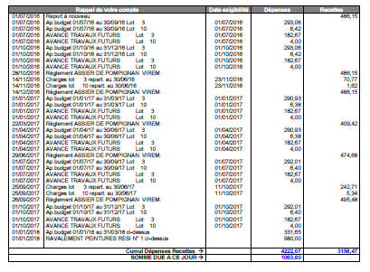
2ème Volet : Le récapitulatif du compte

Slide 11
Le récapitulatif du compte reprend toutes les écritures passées sur le compte du copropriétaire, avec la date de l’opération, le libellé de l’opération, et le sens de l’opération.
La colonne « dépenses » reprend toutes les écritures passées au débit du compte du propriétaire.
Ex: Appels de fonds, factures privatives (frais de relances, cdt de payer etc..), répartitions de charges déficitaires...
La colonne recette reprendra toutes les écritures passées au crédit du compte du copropriétaire.
Ex: Règlements effectués, répartitions de charges excédentaires.

Slide 12
L’Etat des dépenses (3)*
Il regroupe toutes les dépenses de charges courantes de l’exercice, qu’elles soient payés ou non.
Les dépenses pour gros travaux qui ont fait l’objet d’un appel de fonds exceptionnel n’y figurent pas
Il est présenté par postes de dépenses, par dates, et par clés de répartitions.
Les montant sont indiqués en TTC.

Slide 13
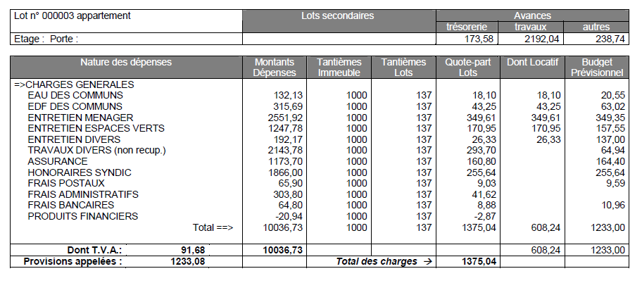
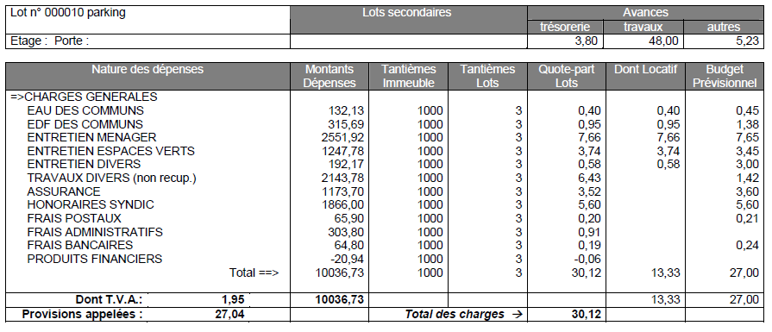
Répartition de charges ou Régularisation de charges (4)*

Slide 14
Une fois par an, à la fin de l’exercice comptable, le syndic « liquide » les charges, il fait le compte exact des dépenses de l’année, les répartit aux copropriétaires selon leurs tantièmes, déduits les appels de fonds trimestriels, et demande le solde de charges.
Le premier tableau reprend les éléments que l’on trouve également sur l’appel de fonds a savoir :
Numéro de lot de copropriété + nature du lot.
Les avances (vu au dessus)

Slide 15
Nature des dépenses
Nature des dépenses réelles effectuées dans l’exercice.
Montant depenses
Sommes des dépenses réelles effectuées dans l’exercice.
Tantièmes de l’immeuble et Tantièmes du lot.

Slide 16
Quote-part lots.
Correspond au montant des dépenses /par les tantièmes de l’immeuble X par les tantièmes du lot.
Dont locatif.
Budget Prévisionnel
Correspond au budget détaillé de l’exercice suivant.

Slide 17
Dont TVA.
Provisions appelées.
- Correspond aux quatre appels de fonds trimestriels de l’exercice reparti.

Slide 18
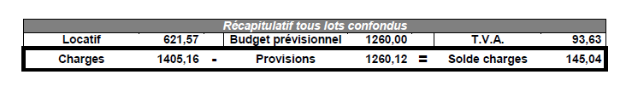
Le récapitulatif de répartition des charges de tous les lots du copropriétaire.
Il reprend le montant de la part locatif, le budget prévisionnel, le montant de la TVA, le montant des charges de l’exercice, le montant des appels de fonds de l’exercice (provisions) et le « solde des charges » qui est la différence entre les appels de fonds et les charges réelles de l’exercice.

Slide 19
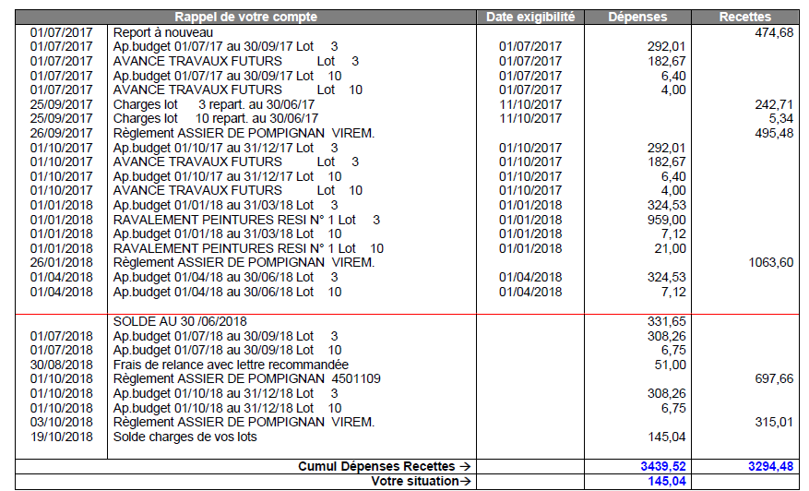
Et pour finir on trouve le récapitulatif du compte, identique à celui que l’on trouve sur l’appel de fonds.

